Slide 1
Разработка систем менеджмента качества в ЖКХ (на примере управляющих компаний)
Выполнили:
Ермолаева Александра
Бобков Антон
Красавина Мария
Шныркова Татьяна
Мануев Егор
Антонов Никита
Научный руководитель : к.э.н доцент Тимофеева Е.Е

Slide 2
ПРОБЛЕМЫ В ЖКХ С ТОЧКИ ЗРЕНИЯ КОНЕЧНОГО ПОТРЕБИТЕЛЯ
ПроблемЫ
НЕПОЛНОЕ ВЫПОЛНЕНИЕ ПРЯМЫХ ФУНКЦИОНАЛЬНЫХ ОБЯЗАННОСТЕЙ ПО СОДЕРЖАНИЮ УК И ОБСЛУЖИВАНИЮ ДОМА ВЫРАЖАЮЩЕЕСЯ В :
ВЫСОКИЕ ТАРИФЫ НА УСЛУГИ;
ОТСУТСТВИЕ КАПИТАЛЬНОГО ИЛИ КОСМЕТИЧЕСКОГО РЕМОНТА;
ОТСУТСТВИЕ НОРМАЛЬНОГО БЛАГОУСТРОЙСТВА ТЕРРИТОРИИ;
ОТСУТСТВИЕ НОРМАЛЬНОГО НАПОРА ВОДЫ (В ОТДЕЛЬНЫХ ДОМАХ);
НИЗКОЕ КАЧЕСТВО ГВС И ХВС;
ПРОБЛЕМЫ С ОТОПЛЕНИЕМ;
АВАРИЙНОЕ СОСТОЯНИЕ ДОМОВ;
НЕСВОЕВРЕМЕННЫЙ ВЫВОЗ МУСОРА;
ОТСУТСТВИЕ ДЕТСКИХ ПЛОЩАДОК ВОЗЛЕ ДОМА, ЛАВОЧЕК, УРН И ДР.
НЕСВОЕВРЕМЕННОЕ РЕАГИРОВАНИЕ НА ЗАПРОСЫ ЖИТЕЛЕЙ ПО ЧАСТИ ОБСЛУЖИВАНИЯ МКД
НЕРЕДКО ГРУБОЕ ОБЩЕНИЕ

Slide 3
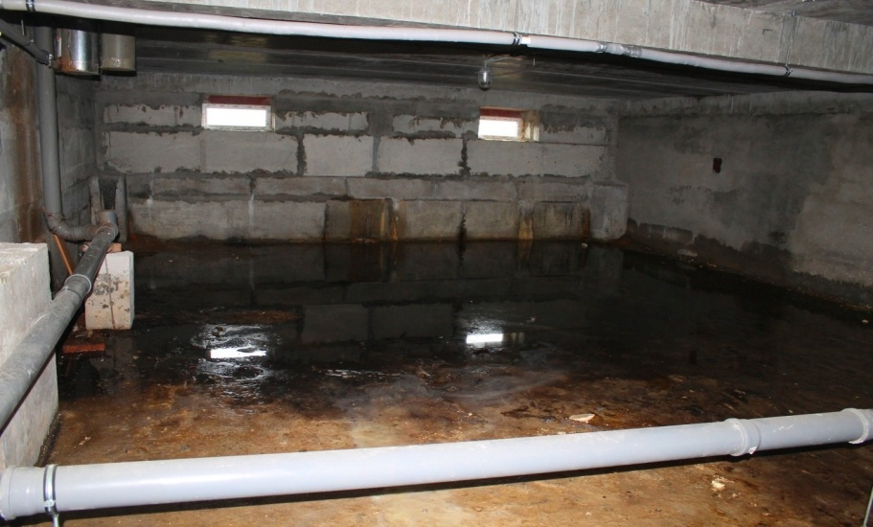
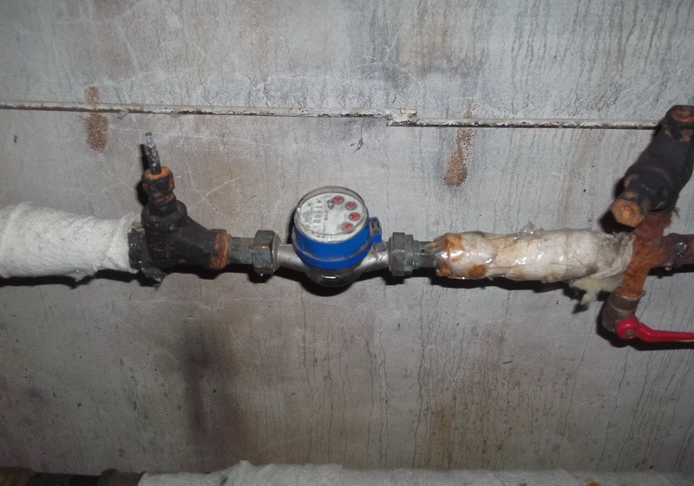
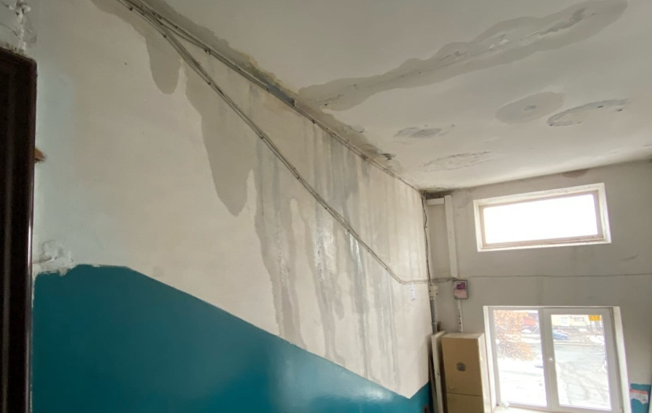
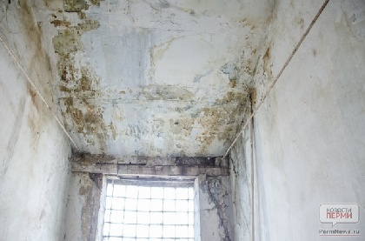
Рис. 1 Протечка канализационных труб в подвальном помещении
Рис. 2 Сильный износ системы водоснабжения
Рис. 3 Протечка крыши в местах общего пользования
Рис. 4 Появление плесени в местах протекания перекрытий

Slide 4
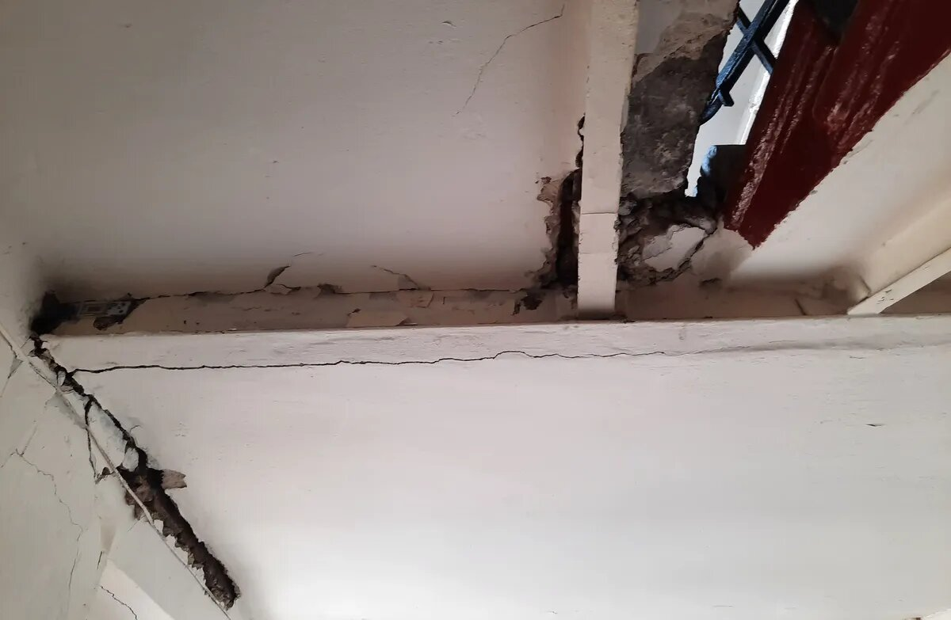
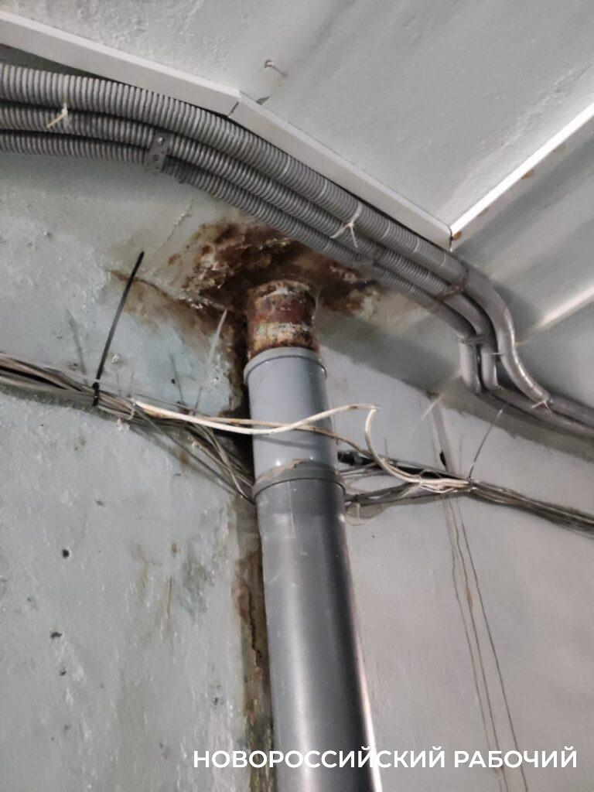
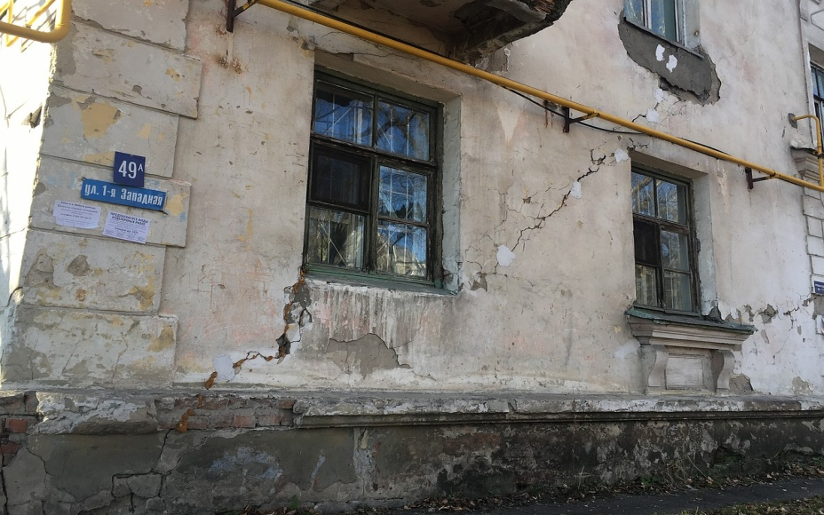
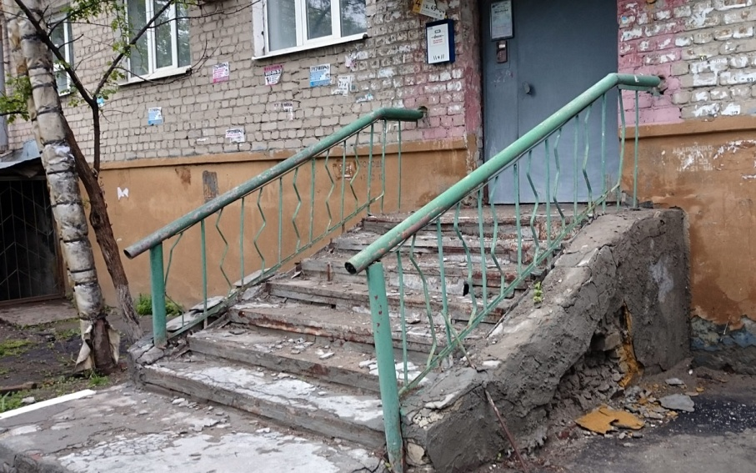
Рис. 5 Трещины в конструкциях лестничных маршей
Рис. 6 Оголенная или незащищенная проводка в местах общего пользования
Рис. 7 Сильный износ фасада здания
Рис. 8 Разрушение конструкции входной лестницы

Slide 5
Ориентация на потребителя
Организация должна всячески акцентировать свое внимание на исследовании потребностей и ожиданий потребителя для последующей реализации предоставляемых услуг. Понимание текущих и будущих потребностей потребителей и других заинтересованных сторон способствует устойчивому успеху организации. Для УК основные потребители-жители МКД, которые формируют основные требования по обслуживанию своего дома.
Лидерство
Достижение единства цели, направления движения и вовлеченности позволяет организации координировать свои стратегии, политики, процессы и ресурсы для достижения целей. Руководитель УК должен грамотно организовать работу, включая: найм персонала, обеспечение работы необходимыми средствами и предметами труда, организацию диспетчерского обслуживания, оперативную работу подразделений своей организации, а так же внедрение и реализацию СМК.
Вовлечение персонала
Для организации важно, чтобы весь персонал был компетентен, наделен соответствующими полномочиями и участвовал в создании ценности. Разработка мотивации для сотрудников УК, с целью выполнения профессиональных стандартов в системе ЖКХ, совершенствования должностных инструкций с ориентацией на вклад каждого работника в достижении поставленных целей УК.
Процессный подход
Соответствующие и предсказуемые результаты получаются эффективнее, когда виды деятельности представляются и управляются как взаимосвязанные процессы, которые функционируют как целостная система. В УК процессы обслуживания в большинстве регламентированы, но в некоторых аспектах их необходимо усовершенствовать (особенно это касается случаев со срочными и внеплановыми заявками жителей МКД).
УК должна стремиться к улучшению качества обслуживания МКД за счет изучения и внедрения передового опыта управления МКД, передовых технологий в инженерных коммуникациях и технологических процессах обслуживания МКД и т.д.
Улучшение
Принятие решений на основе фактических данных
УК должна постоянно мониторить состояние инженерных сетей и коммуникаций, конструктивных элементов МКД, делать замеры по теплопотерям, проводить анализ заявок и пожеланий жителей МКД, а так же проблем связанных с устранением аварий, их причин и т.д.
Управление взаимоотношениями
УК взаимодействует с многими поставщиками коммунальных услуг и других услуг, связанных с обслуживанием МКД. Улучшение такого взаимодействия возможно на основе развития договорных отношений с полным фиксацией всех условий и перечня работ для МКД по таким договорам, расширение круга взаимодействия с компаниями.

Slide 6
Документация СМК в соответствии со стандартами ISO
Уровень 1
Политика
и цели в области
качества
Руководство по качеству
Уровень 2
Документы по СМК устанавливающие порядок выполнения требований
Уровень 3
Рабочие и контрольные инструкции
Записи по качеству
Положения о подразделениях
Должностные инструкции
Основные пользователи
Содержание документов
Руководство
Заказчики
Третья сторона
Описание СМК
Организационные структуры СМК
Ответственность руководства
Структурные
Подразделения
Должностные лица
Описание процессов производства и обслуживания
Описание процедур управления (менеджмента)
Детальное описание конкретных работ и вопросов взаимодействия; установление обязанностей и полномочий; назначение ответственных и исполнителей; фиксирование сделанного
Персонал

Slide 7
Главная цель управляющей компании: обеспечение благоприятных и безопасных условий проживания граждан, надлежащего содержания и технической эксплуатации объектов обслуживания, предоставление коммунальных и иных услуг в соответствии с требованиями действующих технических регламентов, стандартов, правил и норм, государственных санитарно‑эпидемиологических правил и нормативов, гигиенических нормативов, иных правовых актов.
Требования потребителей
Исследование рынка
Формирование портфеля управления. Прием МКД
Оперативное планирование и управление
Планирование и проведение работ по содержанию МКД
Организация и проведение расчетов с потребителями
Оказание дополнительных платных услуг
Удовлетворение требований потребителей
Рис.10.Основные процессы управляющей компании

Slide 8
Таблица критерии результативности процессов СМК
Процесс | Критерии результативности | Периодичность
Исследования рынка | • Увеличение обслуживаемой площади жилого фонда [(кол-во кв. м, обслуживаемых на начало текущего года / кол-во кв. м, обслуживаемых на начало предыдущего года) × 100 %] | 1 раз в год
Формирование портфеля управления и прием МКД | • Успешный прием достаточной и необходимой технической документации МКД для управления [(объем принятой необходимой технической документации / объем необходимой технической документации) × 100 %) | 1 раз в год
Оперативное планирование и управление | • Выполняемость поставленных задач по окончании планерных / селекторных совещаний [(кол-во выполненных задач / кол-во поставленных задач) × 100 %] • Своевременность выполнения поставленных задач по окончании планерных / селекторных совещаний [(кол-во выполненных задач в установленный срок / кол-во поставленных задач) × 100 %]| | 1 раз в месяц
Планирование и проведение работ по содержанию МКД | • Выполняемость планов по текущему ремонту [(кол-во выполненных запланированных работ по текущему ремонту / кол-во запланированных работ по текущему ремонту) × 100 %] • Полнота планов по текущему ремонту [(кол-во выполненных запланированных работ по текущему ремонту / кол-во выполненных работ по текущему ремонту) × 100 %] | 1 раз в полугодие
Организация и проведение расчетов с потребителями | • Своевременная доставка квитанций на оплату жилищных услуг [(кол-во МКД, куда квитанции доставлены своевременно / кол-во обслуживаемых МКД) × 100 %] • Результативность оплаты потребителями жилищных услуг [(размер начисленных средств / размер выплаченных средств) × 100 %] | 1 раз в квартал
Оказание дополнительных услуг | • Удовлетворенность потребителей качеством оказываемых дополнительных услуг [100 % — (число обращений потребителей о некачественном предоставлении дополнительных платных ( услуг / число предоставленных дополнительных платных услуг) × 100 %] | 1 раз в квартал

Slide 9
Рис.11 Внутренние и внешние факторы влияющие на результативность СМК в управляющей компании

Slide 10
Риски СМК в управляющей компании
Риски
Экзогенные
Эндогенные
Эндогенные
Общие
Индивидуальные
Изменение инфляции
Политические решения
Изменение
нормативных правовых актов
Отраслевые
Финансовые
Социальные
Региональные
Культурологические
Операционные
Кадровые
Финансовые
Юридические
Репутационные

Slide 11
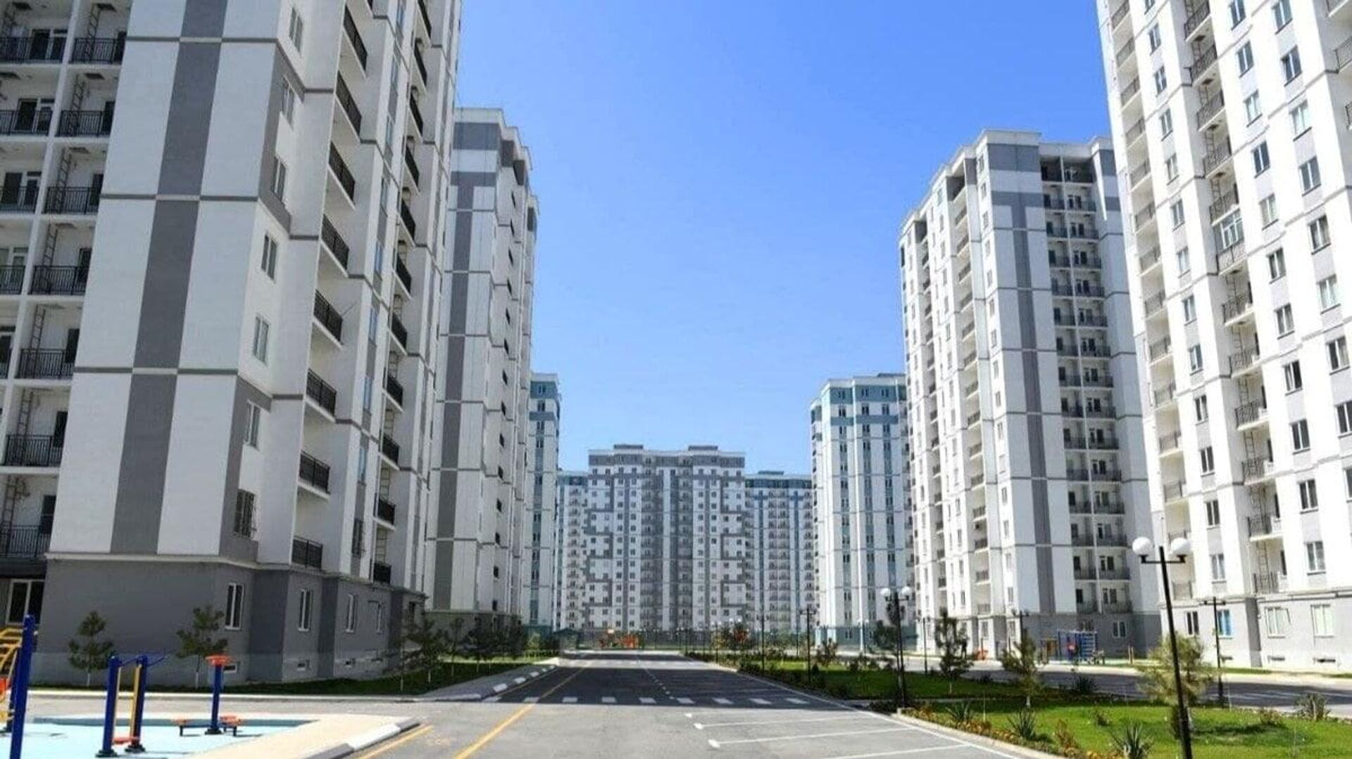
Спасибо за внимание!

